Slide 1
Fundamentos de Bancos de Dados
Pizzaria: Mapeamento

Slide 2
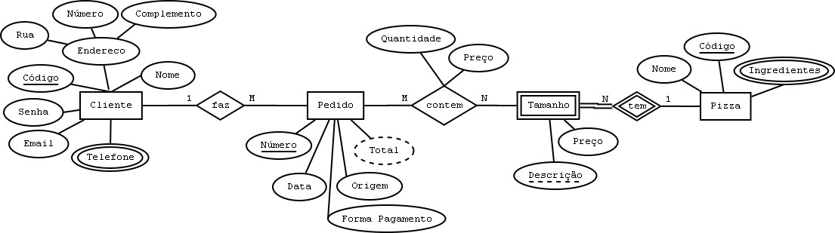
Pizzaria

Slide 3
Correção

Slide 4
Passo 1 – Tipos de Entidade Normais
Cliente (CodCliente, NomeCliente, Rua, Numero, Complemento, Senha, Email)
Pedido (NumPedido, DataPedido, OrigemPedido, FormaPagamento)
Pizza (CódPizza, NomePizza)

Slide 5
Pizzaria

Slide 6
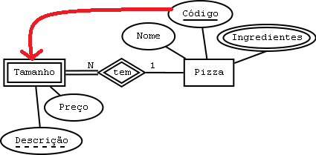
Passo 2 – Tipos de Entidade Fraca
Tamanho (CodPizza-CE, DescTamanhoPizza, PrecoTamanhoPizza)

Slide 7
Pizzaria

Slide 8
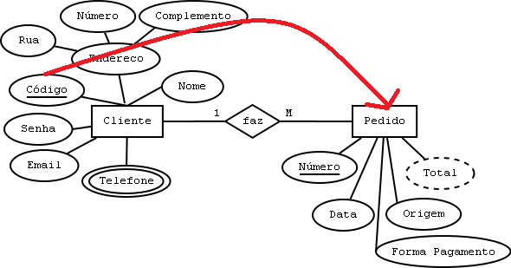
Passo 4 – Cardinalidade 1:N
Pedido (NumPedido, DataPedido, OrigemPedido, FormaPagamento, CodCliente-CE)

Slide 9
Pizzaria

Slide 10
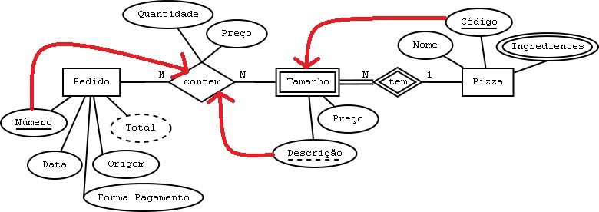
Passo 5 – Cardinalidade M:N
Contem (NumPedido-CE, CodPizza-CE, DescTamanhoPizza-CE, Quantidade, Preco)

Slide 11
Pizzaria

Slide 12
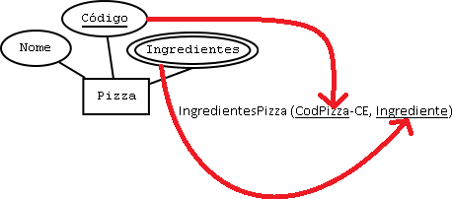
Passo 6 – Atributo Multivalorado

Slide 13
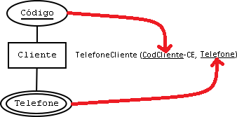
Passo 6 – Atributo Multivalorado

Slide 14
Esquema de Relações do Banco de Dados

Slide 15
Esquema de Relações do Banco de Dados
Cliente (CodCliente, NomeCliente, Rua, Numero, Complemento, Senha, Email)
TelefoneCliente (CodCliente-CE, Telefone)
Pedido (NumPedido, DataPedido, OrigemPedido, FormaPagamento, CodCliente-CE)
Pizza (CódPizza, NomePizza)
Tamanho (CodPizza-CE, DescTamanhoPizza, PrecoTamanhoPizza)
Contem (NumPedido-CE, CodPizza-CE, DescTamanhoPizza-CE, Quantidade, Preco)
IngredientesPizza (CodPizza-CE, Ingrediente)

Slide 16
Obrigado
Prof. Dr. Alexandre L. Rangel www.alexandrelrangel.blogspot.com.br profalrangel@gmail.com
@alelrangel

